Slide 1
BP4 Управление логистикой
Система комплексной автоматизации бизнес процессов транспортно – экспедиционной компании

Slide 2
Состав системы
Управление взаимоотношениями
Управление грузоперевозками
Управление складом
Управление покупками
Управление продажами
Интеграция с другими системами
Конструктор – конфигурирование и настройка системы
WMS
TMS
Продажи
CRM
Покупки
1C
B2B

Slide 3
BP4:CRM Управление отношениями
Управление контактами
  все виды контактов и история контактов;
  работа с клиентами (account management), включая все действия, связанные с клиентом;
  ввод заказов от клиентов;
  создание коммерческих предложений;
Управление временем
  Задачи, планирование, контроль исполнения
  События, встречи, календарь
Маркетинг
  воронка продаж (pipeline analysis)
  воздействия, кампании, контроль эффективности мероприятий

Slide 4
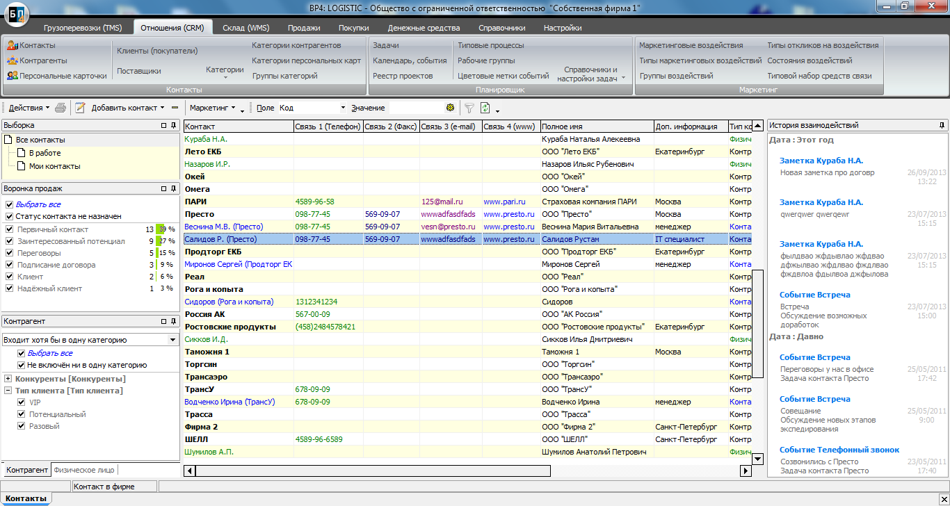
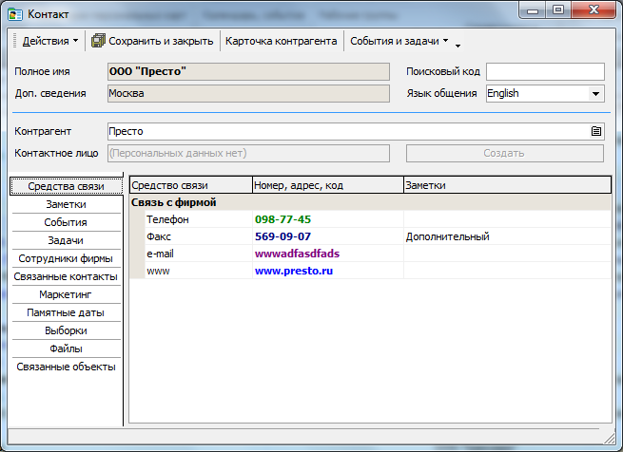
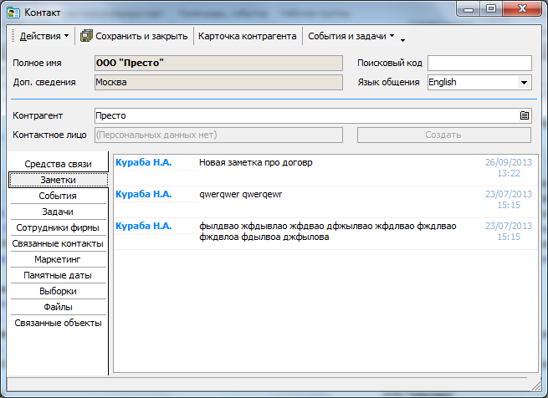
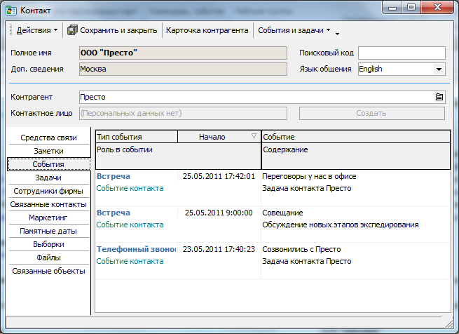
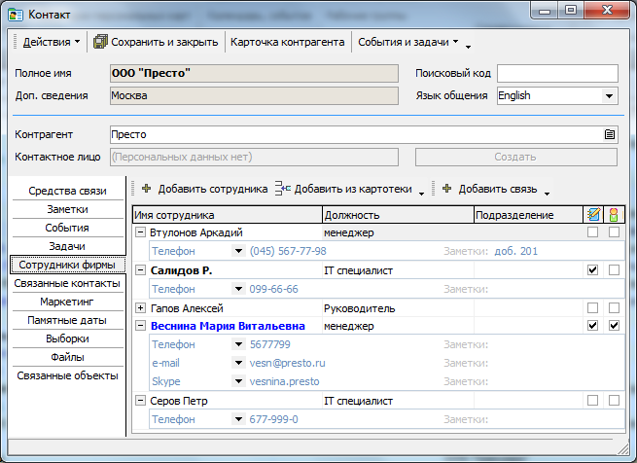
Работа с контактами
BP4:CRM Управление взаимоотношениями
Система обрабатывает всеобъемлющую информацию о контактах – организациях, физических лицах: о средствах связи, разбиение контактов на группы, категории, положению в воронке продаж. О контакте предоставляется полная информация о истории взаимоотношений.

Slide 5
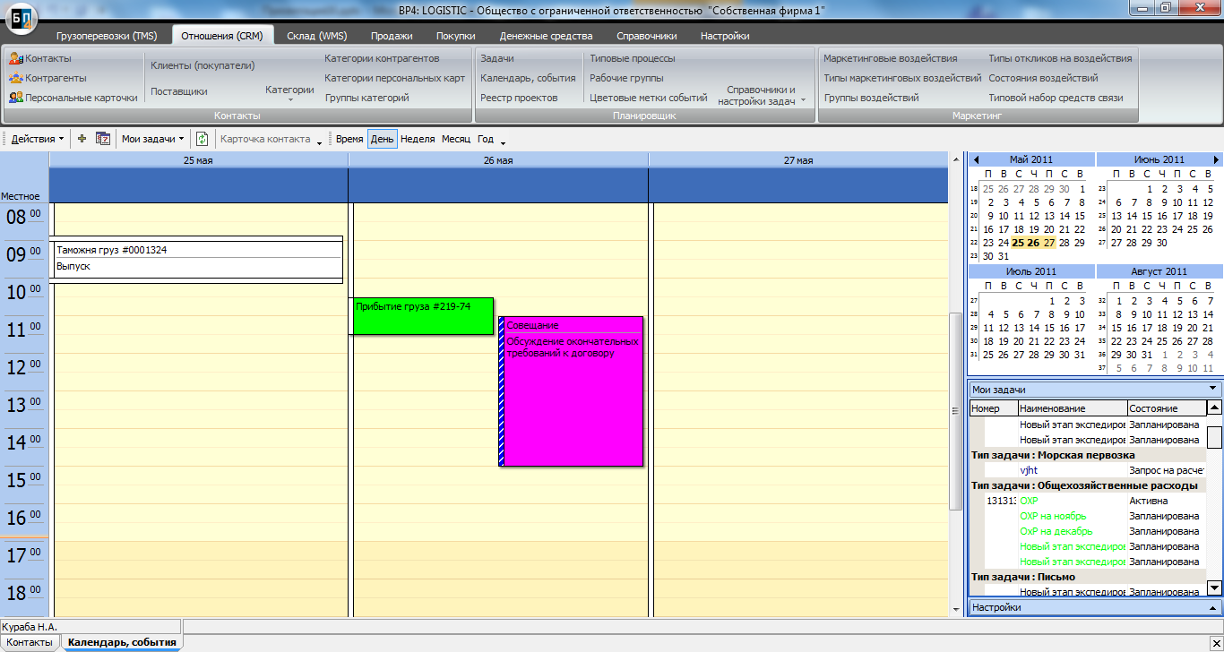
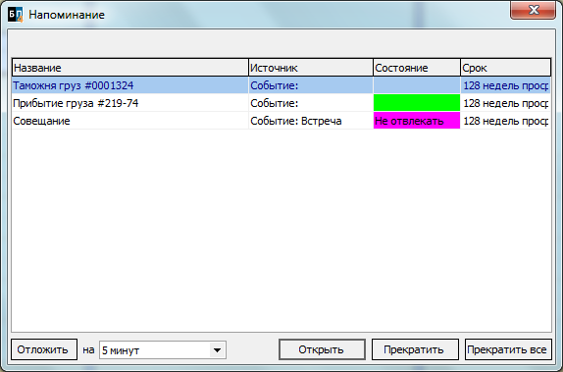
Управление временем, события, календарь
BP4:CRM Управление взаимоотношениями
Система предоставляет пользователю удобный интерфейс планирования мероприятий, встреч, событий. Своевременные напоминания поддерживают пользователяя в курсе событий.

Slide 6
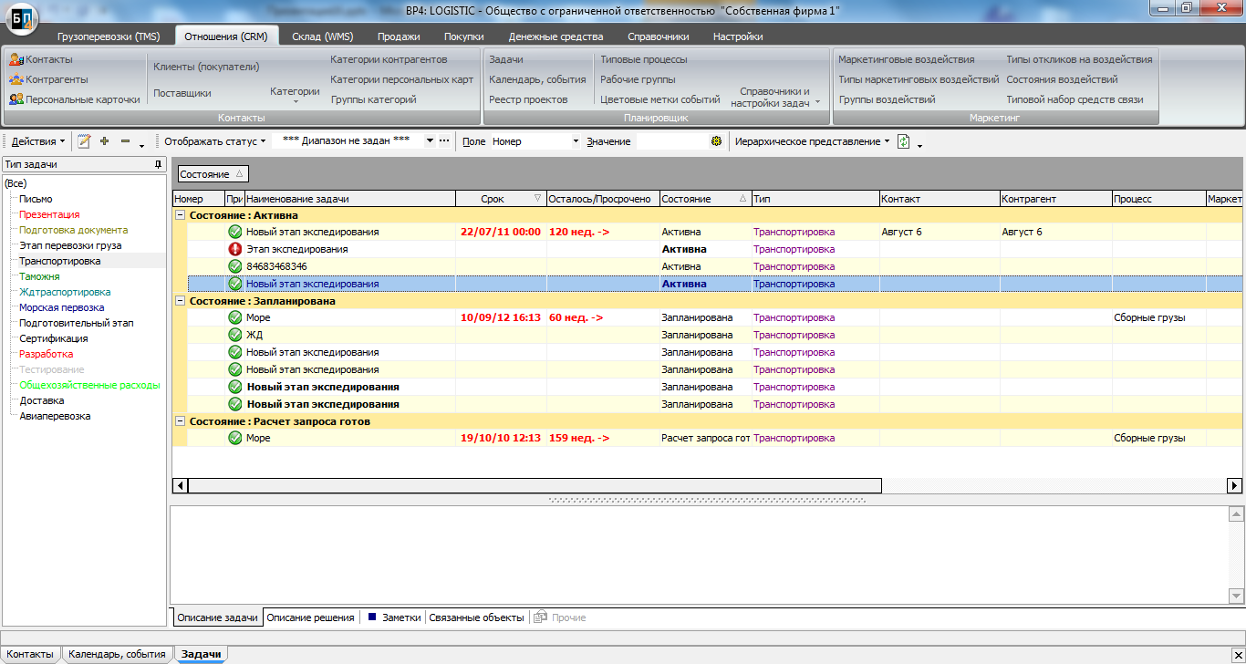
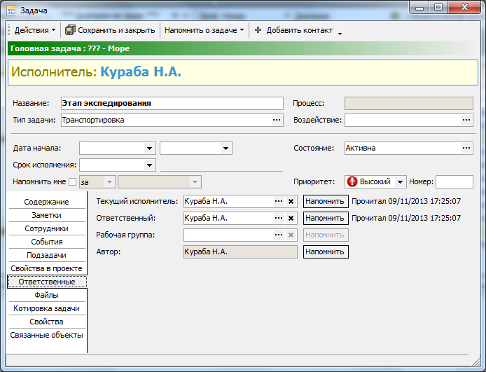
Задачи
BP4:CRM Управление взаимоотношениями
Система позволяет планировать задачи и контролировать их исполнение. Ответственными за выполнение здачи могут назначаться отдельные сотрудники, подразделения или рабочие группы. Задачи регистрируются пользователем или могут формироваться автоматически (типовые процессы).

Slide 7
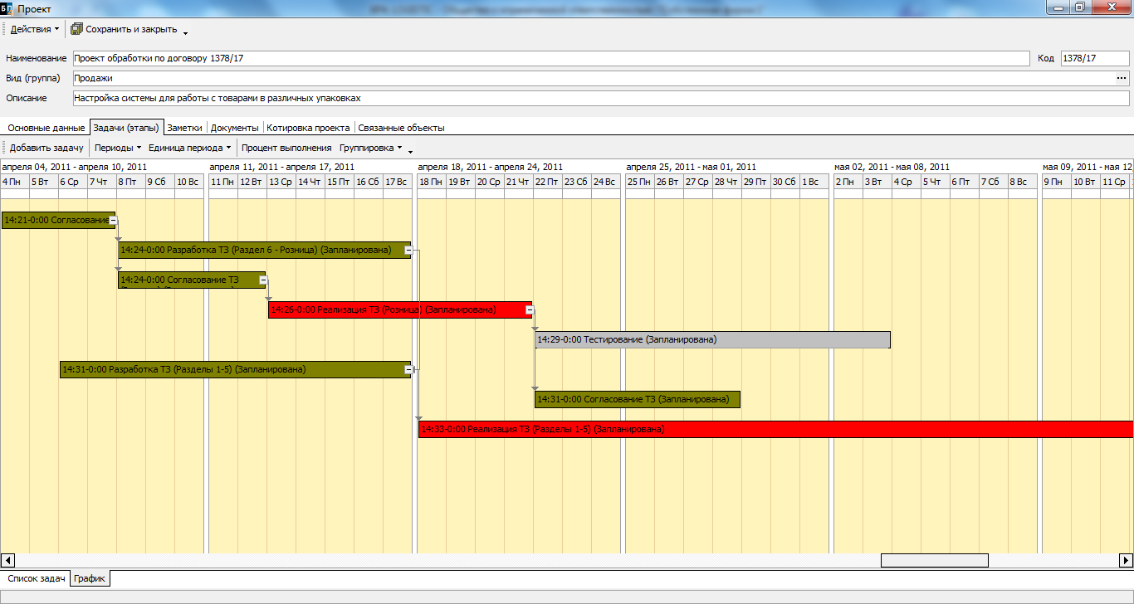
Работа со сложными проектами
BP4:CRM Управление взаимоотношениями
Проекты объединяют несколько задач и позволяют описать последовательность их исполнения и взаимную зависимость друг от друга. Частным случаем проекта являются проекты грузоперевозки, автоматически формируемыми при регистрации заказов на грузоперевозку.

Slide 8
BP4:TMS Управление грузоперевозками
Данный модуль покрывает все потребности автоматизации управления бизнес-процессами транспортно-экспедиционного обслуживания.
  Приём заказов, планирование исполнения
  Расчёт финансовых показателей перевозки
  Выбор перевозчика, планирование, исполнение и контроль перевозки
  Консолидация и перевозка сборных грузов
  Мультимодальные перевозки
  Регистрация продаж (услуги оказанные)
  Регистрация покупок (услуги полученные)
  Автоматизация формирования первичных документов

Slide 9
Основные понятия
BP4:TMS Управление грузоперевозками
Груз
  Совокупность материальных ценностей подлежащих перевозки из пункта отправления в пункт(ы) назначения. В процессе обработки груз может быть разделён на части (партии).
Консолидация
    Особая форма груза, объединяющего несколько других грузов. С таким грузом можно работать как с неделимой единицей. При доставке консолидированного груза в конечный пункт (пункт расконсолидации) он распадается на отдельные грузы, которые далее можно обрабатывать отдельно.
Рейс
    Форма перемещения груза – транспортировка, транспортное средство. Рейс характеризуется пунктами отправки, промежуточными и конечным пунктом. Один рейс может перевозить сразу несколько грузов. Один груз может поочерёдно перевозиться несколькими рейсами. Отдельные партии груза могут перевозиться разными рейсами.

Slide 10

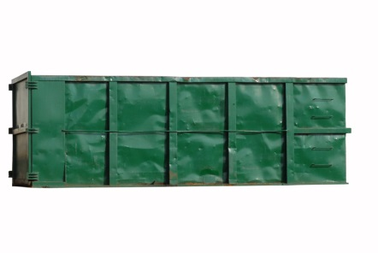

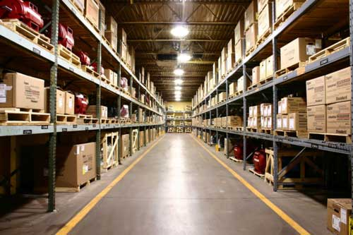

Иллюстрация обобщённой перевозки
BP4:TMS Управление грузоперевозками
Консолидированный
груз
Доставка до
склада
Доставка в порт
назначения
Склад /терминал
консолидационный
или временного
хранения
(WMS)
Таможенная
очистка
Погрузка
в рейс
Выдача
грузополуча-телю
Доставка
грузополучателю
Выгрузка на склад,
расконсолидация
(WMS)
Доставка в пункт
назначения

Slide 11
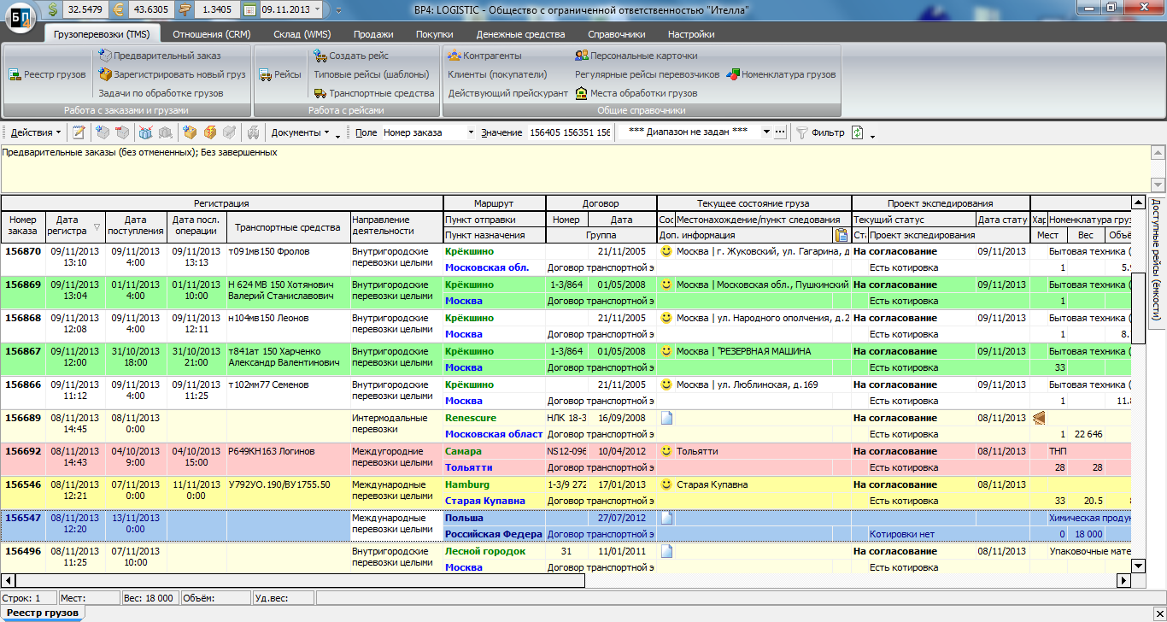
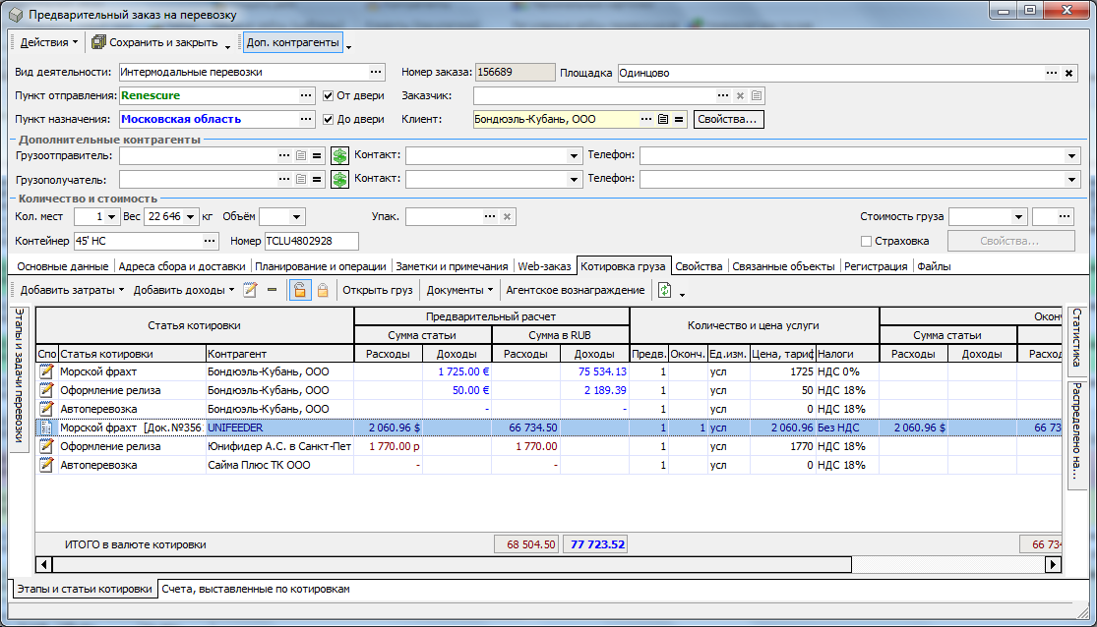
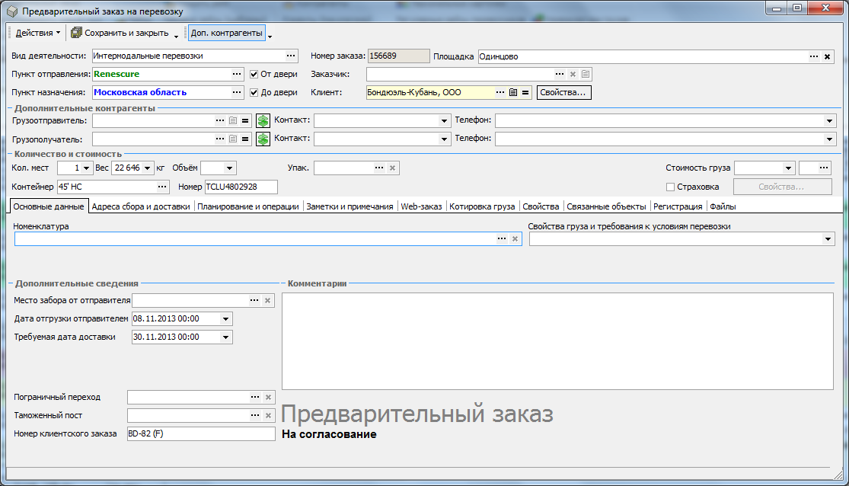
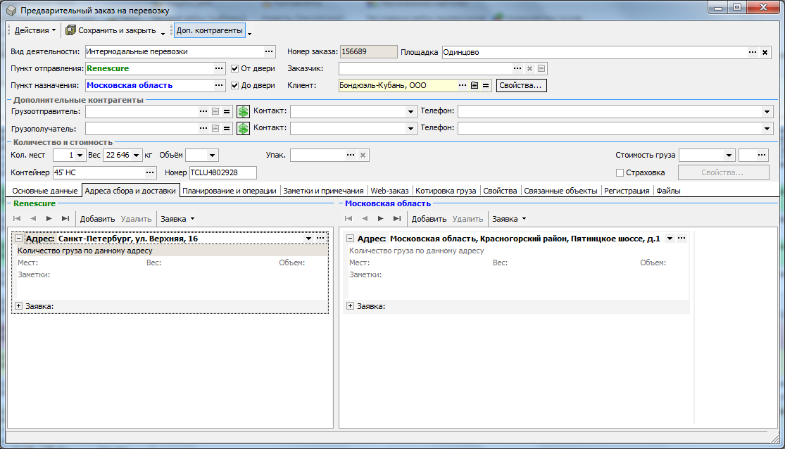
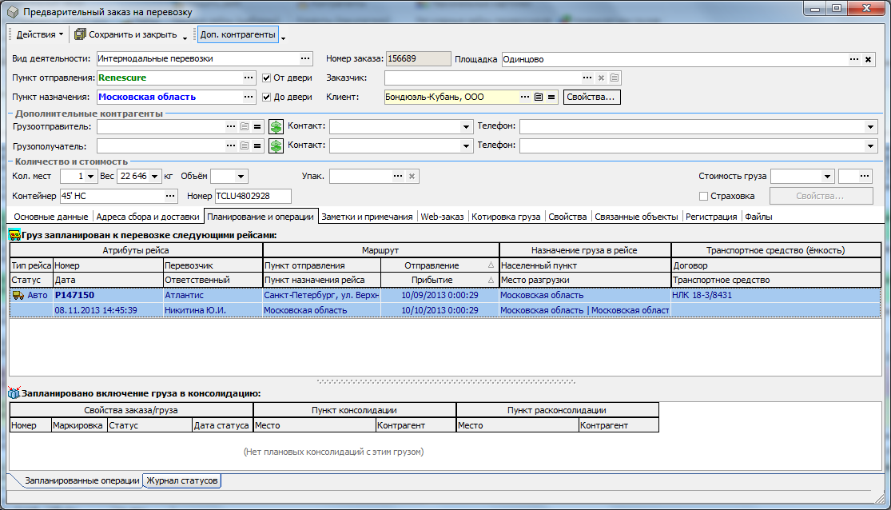
Работа с грузами
BP4:TMS Управление грузоперевозками
Реестр грузов представляет перечень заказов/грузов удовлетворяющих заданным условиям. Список может быть отфильтрован и отсортирован по желанию пользователя. В реестре наглядно отображается текущее состояние каждого груза.

Slide 12
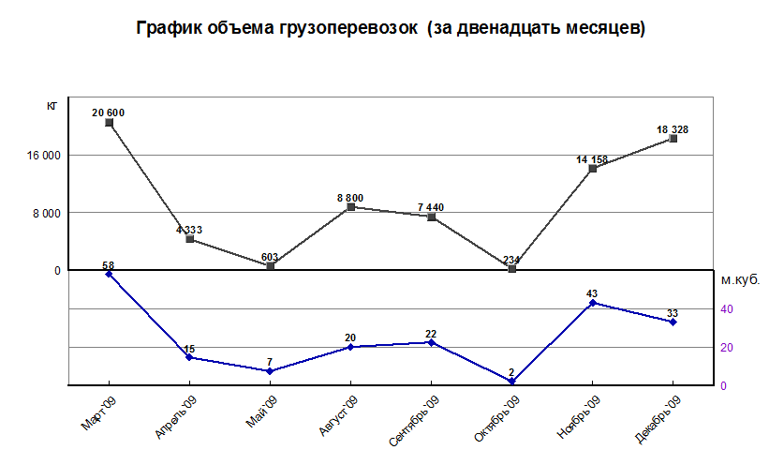
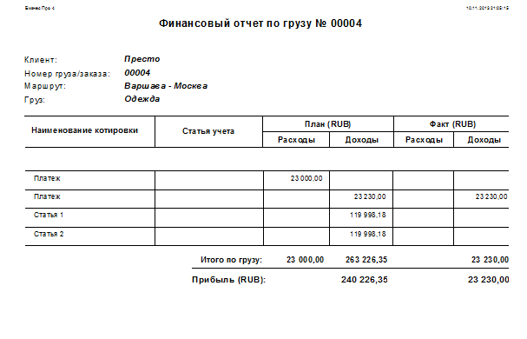
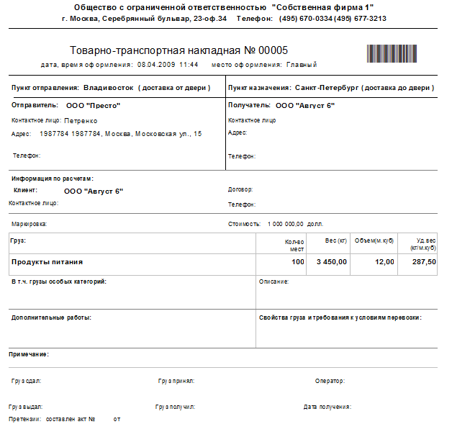
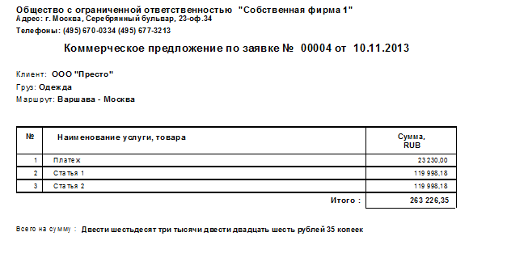
Печать документов по грузам
BP4:TMS Управление грузоперевозками

Slide 13
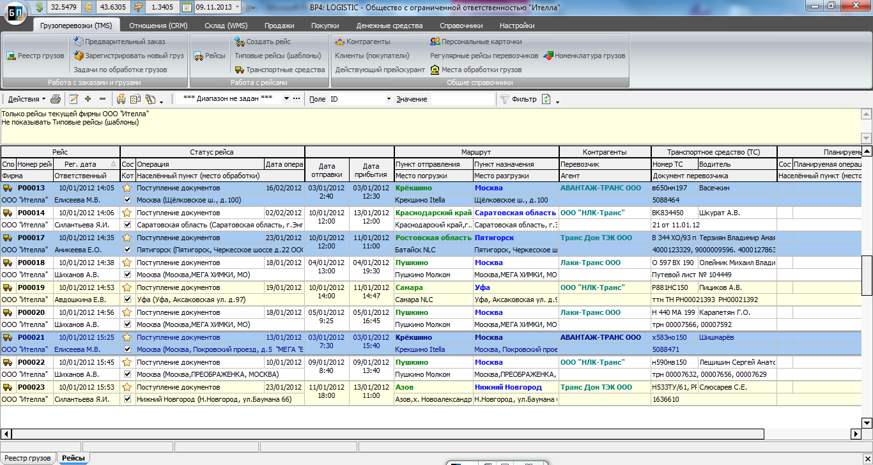
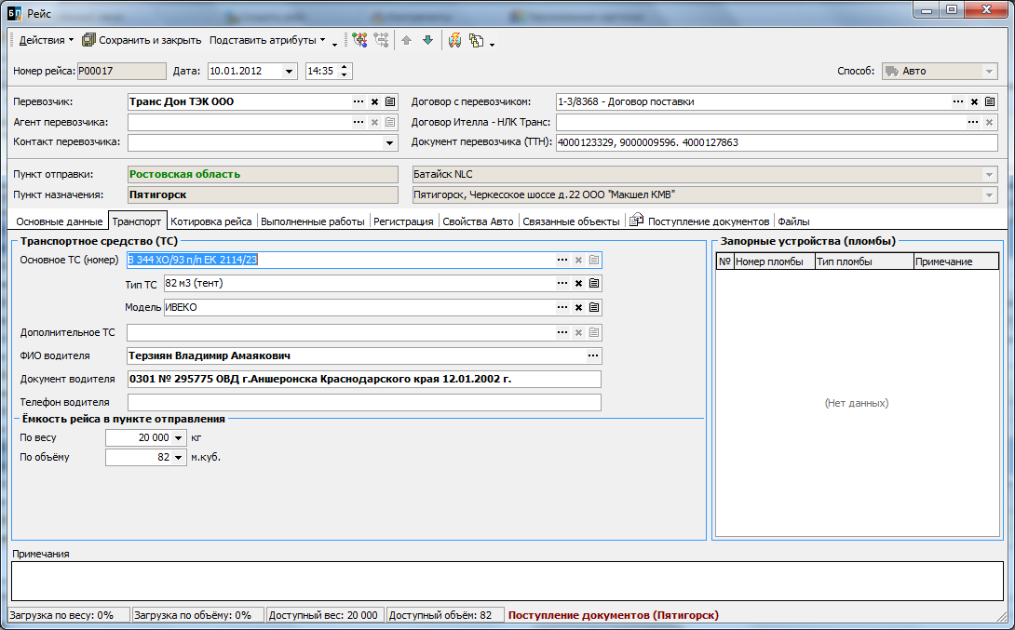
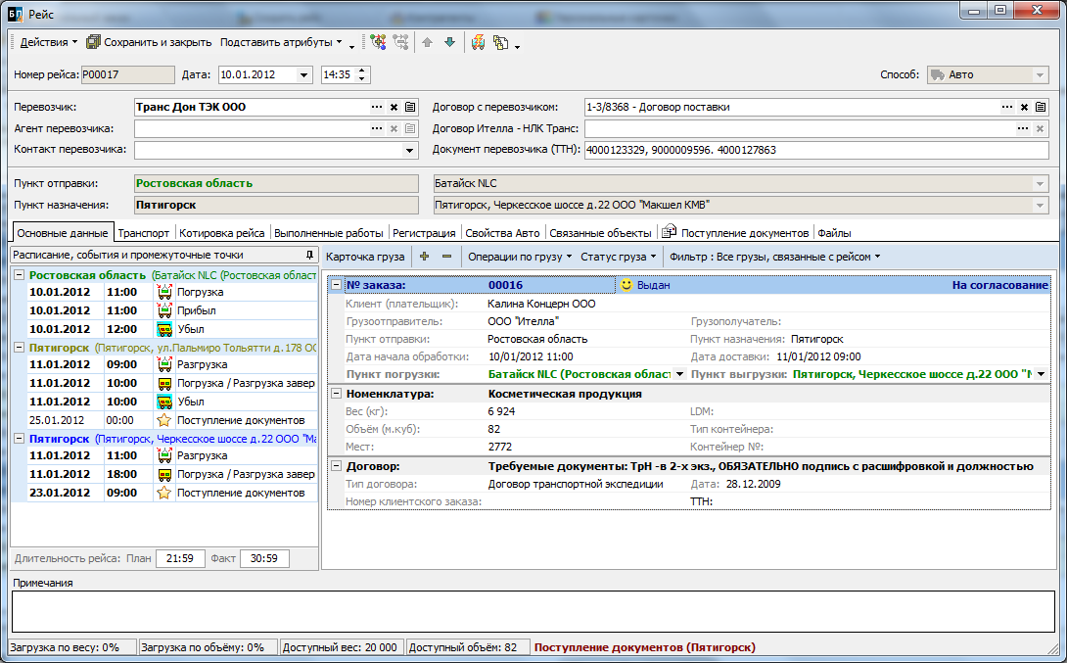
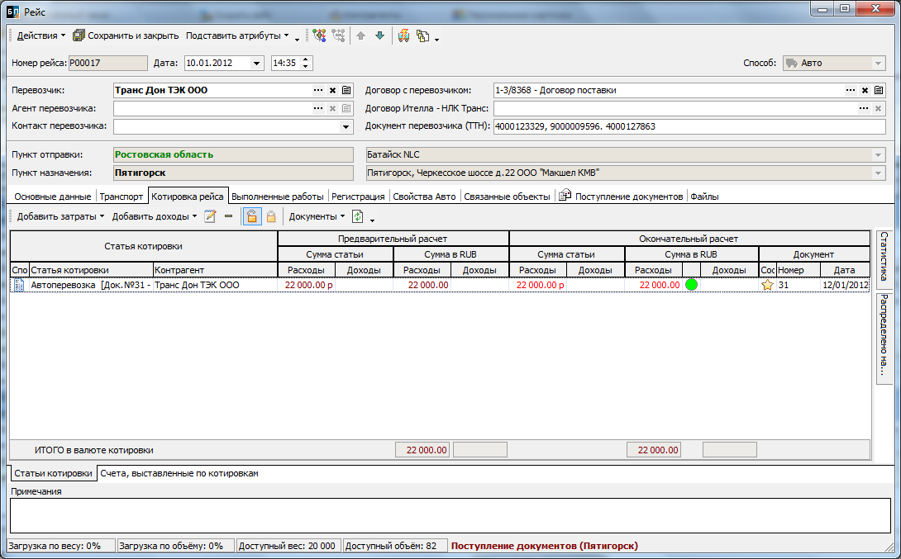
Работа с рейсами
BP4:TMS Управление грузоперевозками
Реестр рейсов отображает информацию о всех транспортировках, как планируемых, так и фактически исполняемых. Мы видим текущее состояние каждого рейса и дополнительные сведения: например, здесь цветом выделены рейсы, по которым есть переработки и/или простои.

Slide 14
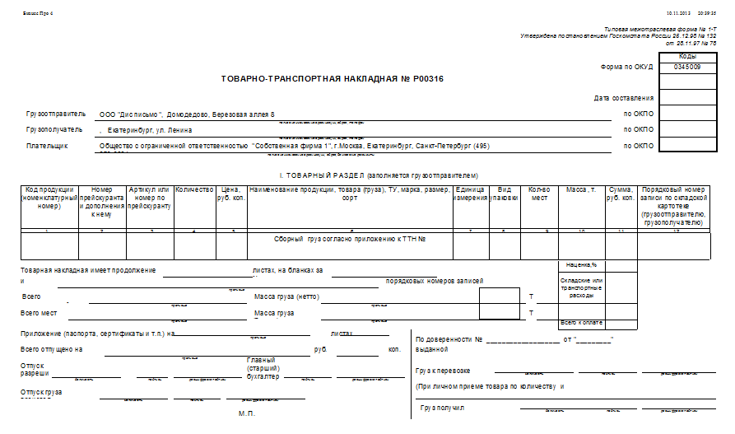
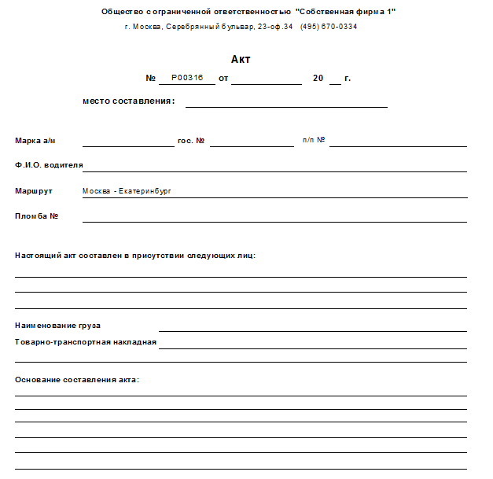
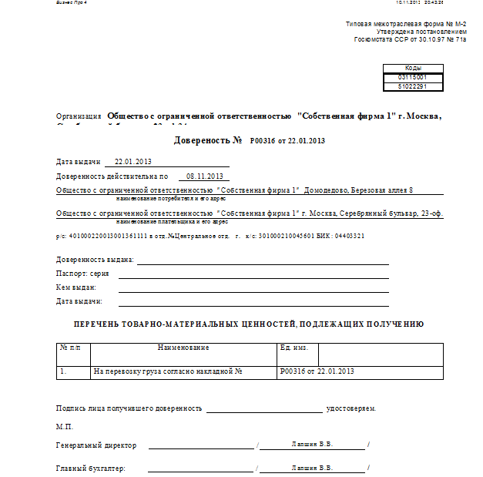
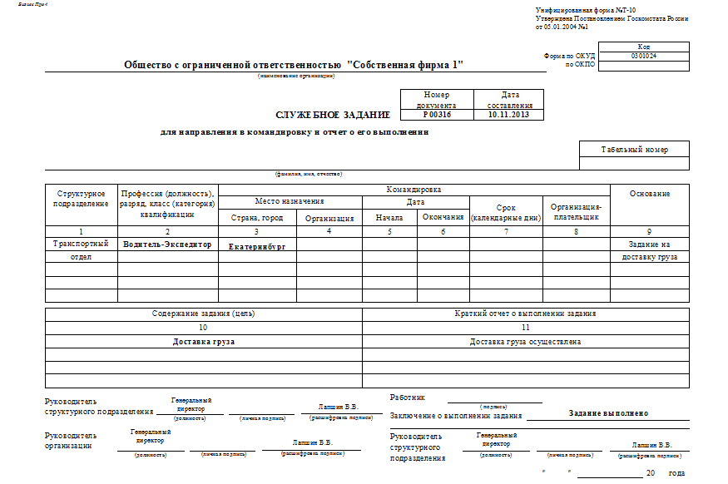
Печать документов рейса
BP4:TMS Управление грузоперевозками
Система обеспечивает печать комплекта сопроводительных документов рейса грузоперевозки.

Slide 15
BP4:WMS Управление складом
Данный модуль ориентирован на автоматизацию процессов управления складским учётом с использованием адресного ячеечного хранения и инструментария автоматической идентификации хранимых запасов и грузов.

Slide 16
Основной функционал
BP4:WMS Управление складом
Учет по владельцам для оказания услуг ответственного хранения
Партионный учет в разрезе срока годности, поступления, серийному номеру, упаковке, причинам блокировки и прочим параметрам
Постоянный учет складских остатков в разрезе владельцев, номенклатуры, партий, ячеек и перемещаемых единиц
Гибкая маршрутизация перемещений между ячейками в зависимости от многих параметров
Полностью внутренняя безбумажная технология
Контроль запрета совместного складирования различных групп продукции
Учет, сканирование и печать сертификатов качества и других сопроводительных документов
Полная интеграция с системой TMS

Slide 17
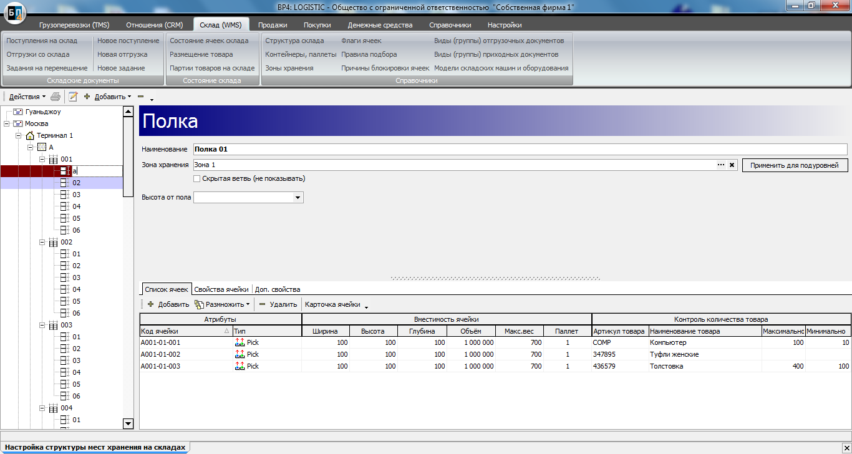
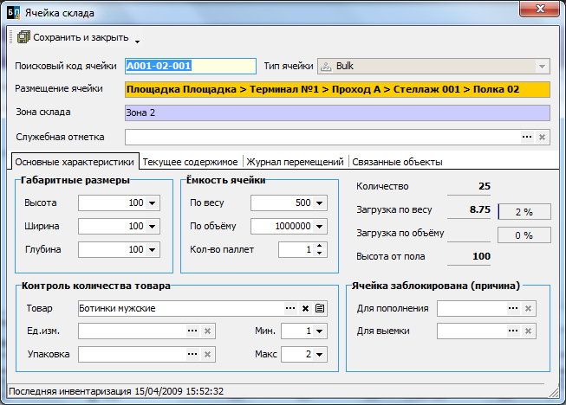
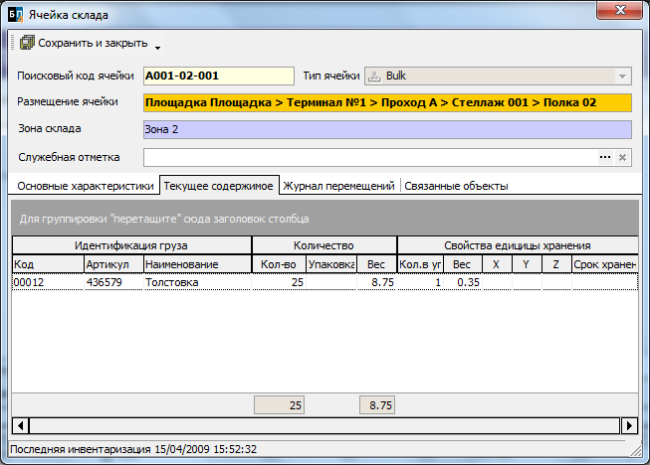
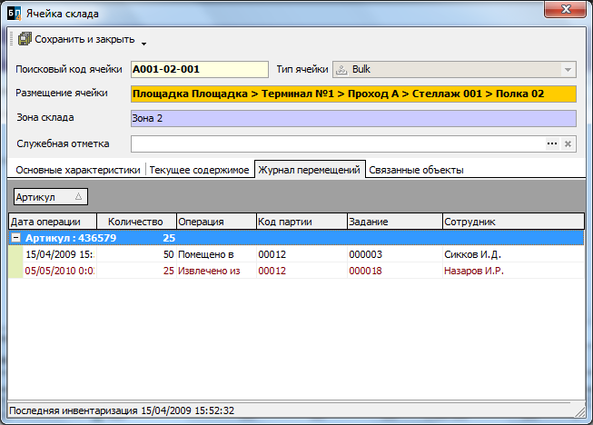
Структура склада
BP4:WMS Управление складом
Система позволяет описать развитую топологию мест хранеиея (терминалов и/или складов) компании. Справочники мест хранения в системе WMS полностью синхронизированы с аналогичными объектами системы TMS. Ячейки могут быть предназначены для хранения конкретных групп товаров.

Slide 18
Приёмка на склад
BP4:WMS Управление складом
Приемка по предварительному уведомлению о поступлении (по информации из TMS) с отслеживанием расхождений и печати акта
Загрузка предварительных уведомлений из корпоративной системы или ввод вручную
Приемка по факту прихода груза
Различные виды приемки: от поставщиков, возвраты от покупателей, перемещения между собственными складами
Контроль приемки (превышение ожидаемого количества, кратность упаковки, объем и вес паллеты и т.п.)
Возможность корректировки результатов приемки до его закрытия
Приемка на сборные паллеты
Блокировка продукции при приемке
Приемка паллет одновременно с размещением
Приемка не именованных товаров на паллетах, с дальнейшей отгрузкой по заказам (cross docking)
Печать различных входных товарных этикеток под каждый вид продукции с возможностью вывода на разные принтера в зависимости от используемого формата ленты

Slide 19
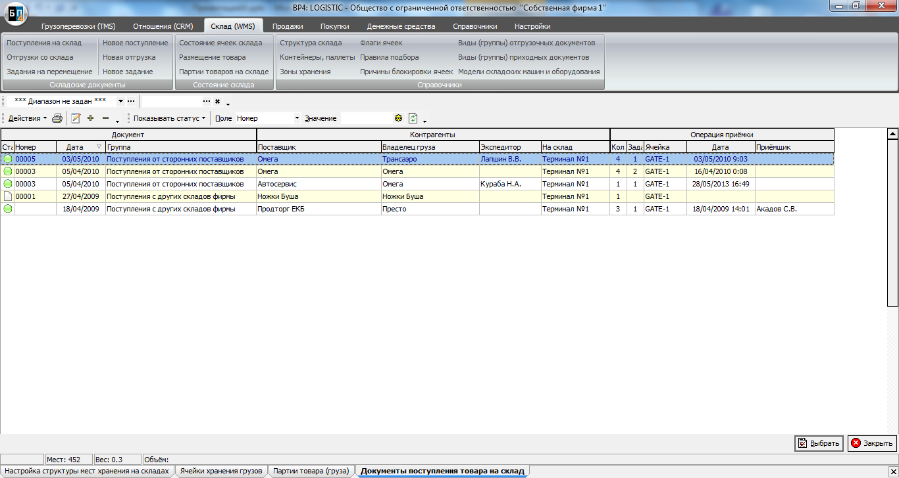
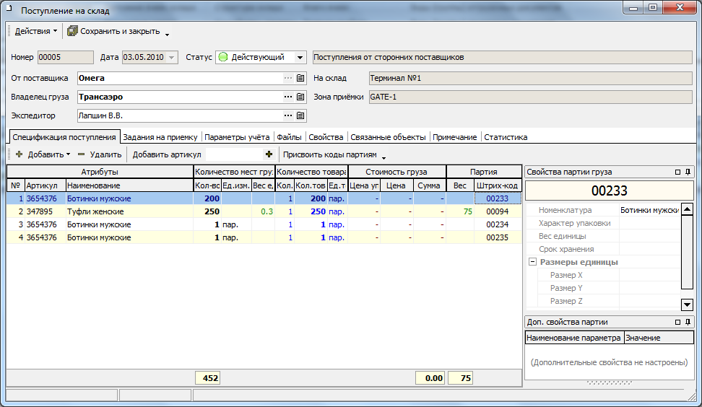
Регистрация поступления на склад
BP4:WMS Управление складом
При приёмке товара система обеспечивает уникальную маркировку (штрих-код), для каждой номенклатурной позиции можно настроить произвольный набор дополнительных свойств: например, размерные сетки для одежды/обуви, специальные свойства для пищевых продуктов и т.д.

Slide 20
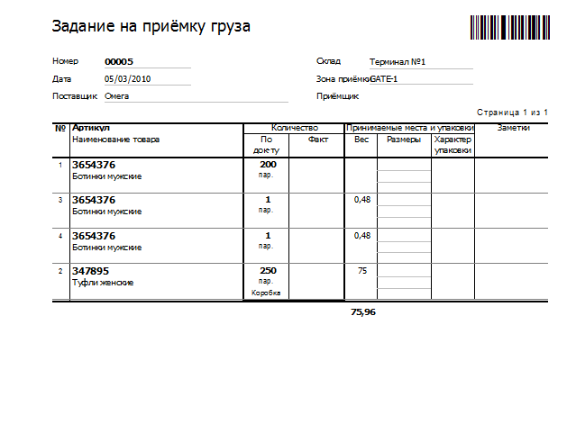
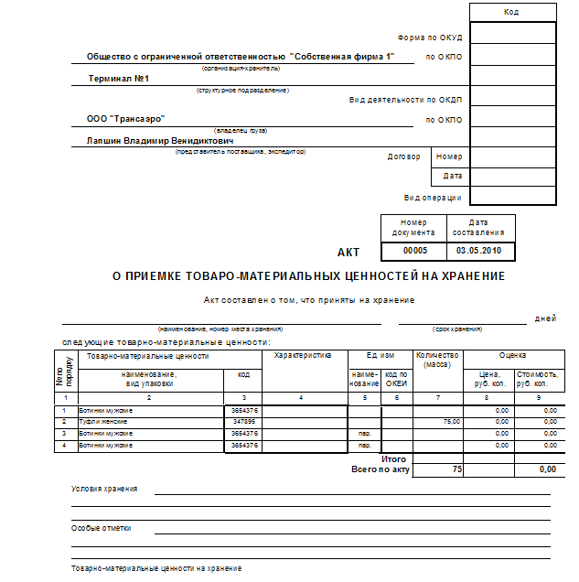
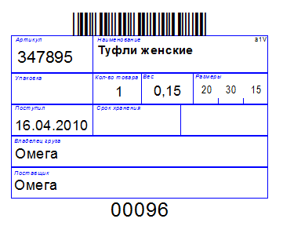
Печать документов при приёмке товаров
BP4:WMS Управление складом
Система позволяет печатать полный комплект документов, необходимых при регистрации приёмки товаров на склад: документы владельцу груза (формы МХ-1), внутрискладские распоряжения, этикетки для маркировки грузовых мест.

Slide 21
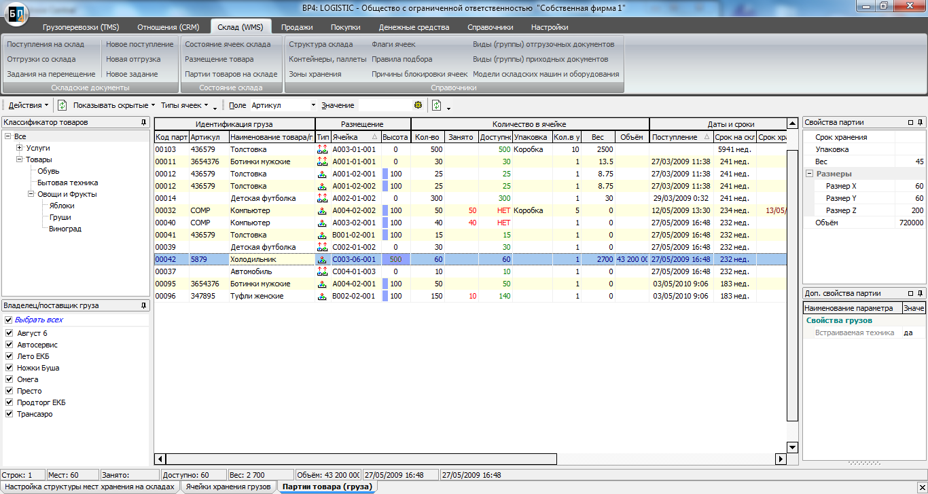
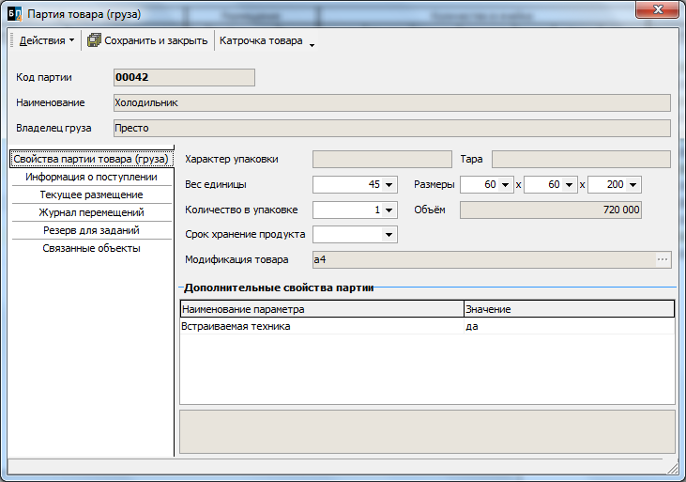
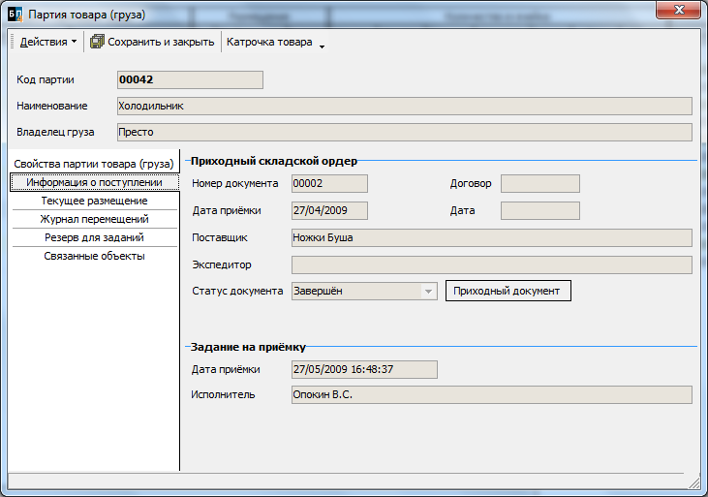
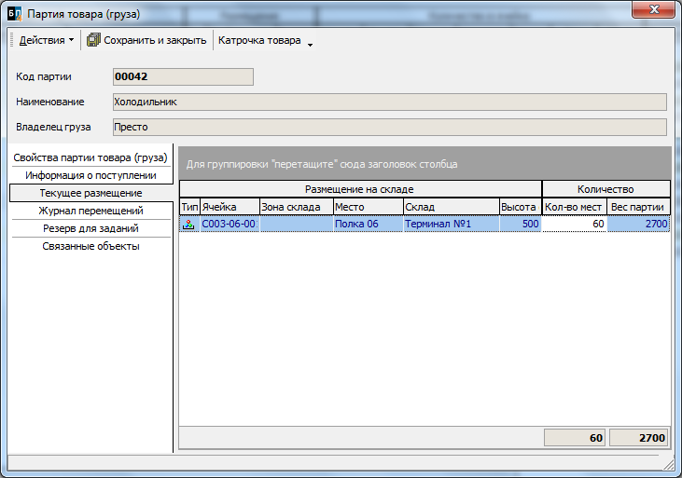
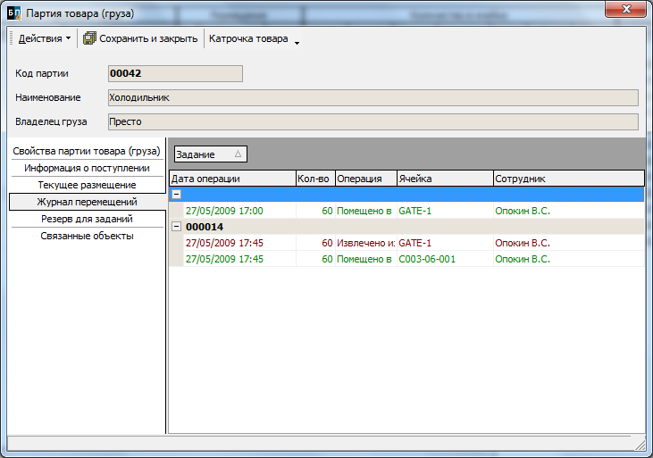
Текущее состояние склада (просмотр складских партий)
BP4:WMS Управление складом
Для каждой партии товара на складе доступна информация о её местонахождении на сладе (ячейке), количестве, весе и объёме, дате поступления на склад (сроке хранения на складе), владельце и поставщике партии. Система хранит полную историю перемещения партии от поступления на склад до отгрузки.

Slide 22
BP4:SALES Управление продажами
Регистрация и документальное оформление взаимоотношений с клиентами компании
  Ведение базы клиентов. Учёт специфических свойств клиентов, специальных прейскурантов (тарифов) клиента
  Учёт договорных отношений, гибкое описание атрибутов и условий договоров с клиентами
  Автоматизированный процесс выставления счетов, контроль оплаты.
  Автоматизированный процесс формирования актов, учёт специфических требований договора с клиентом по правилам оформления актов
  Мультивалютный учёт
  Интеграция с бухгалтерской системой

Slide 23
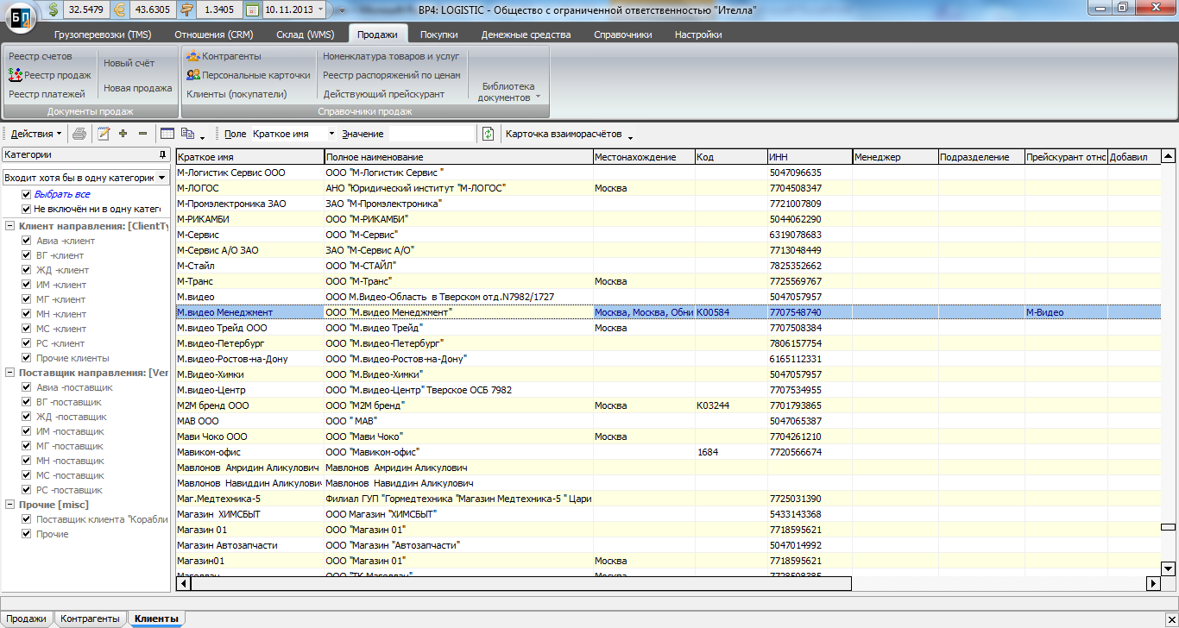
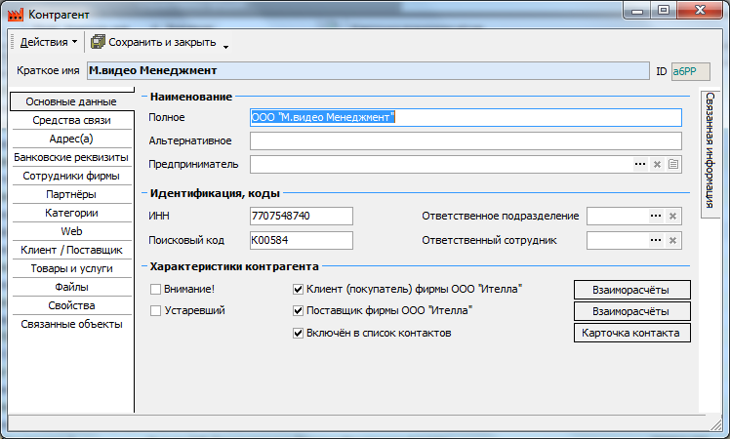
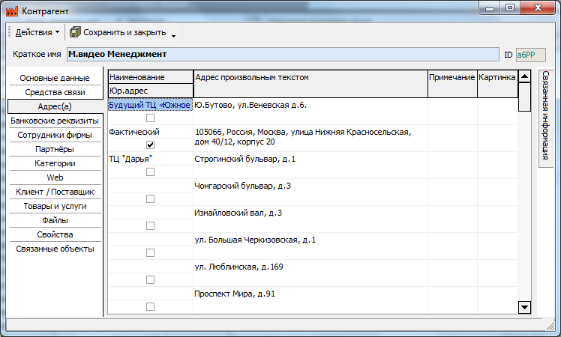
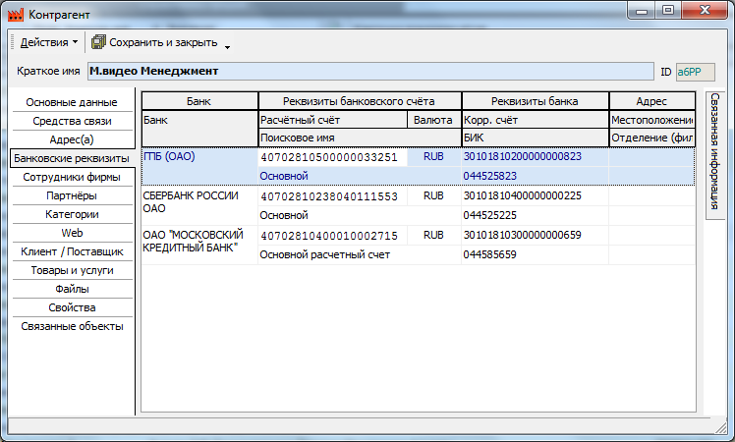
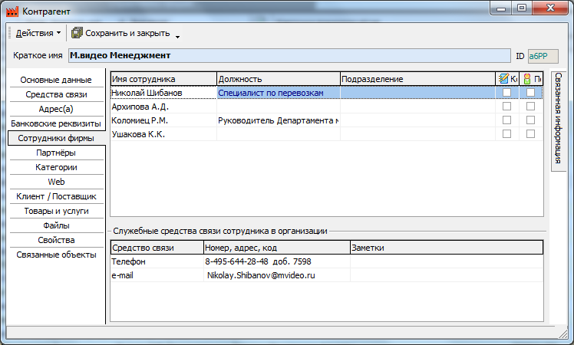
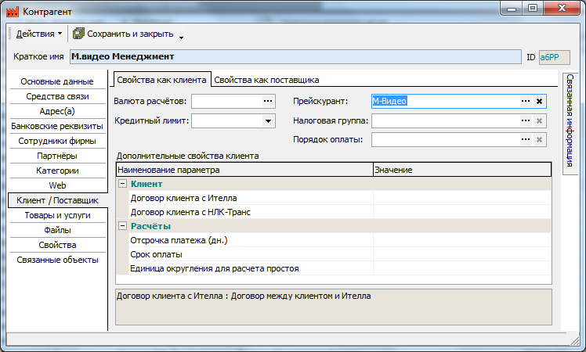
Клиенты
BP4:SALES Управление продажами
Перечень клиентов формируется из общего списка контрагентов, помеченных, как клиенты нашей фирмы. Контрагент, объявленный клиентом, приобретает набор дополнительных свойств:

Slide 24
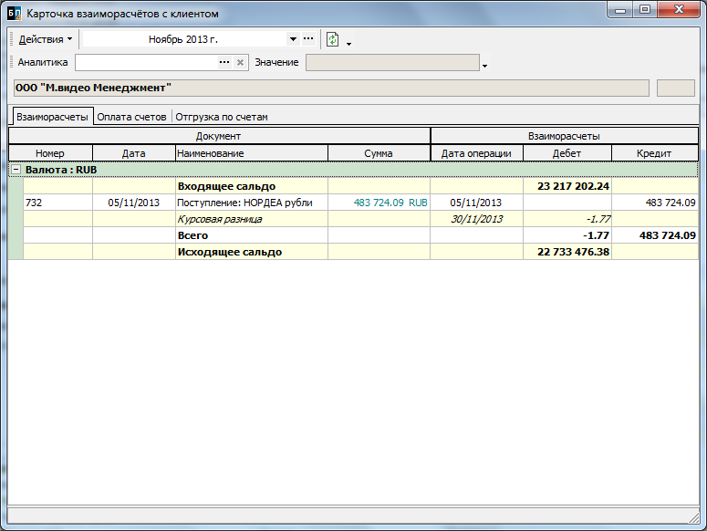


Баланс взаиморасчётов с клиентом
BP4:SALES Управление продажами
По каждому клиенту система предоставляет полную информацию об истории и итогах взаиморасчётов, что позволяет менеджеру оперативно принимать решения о дальнейшей работе с данным клиентом. История формируется на основании всех счетов, актов и платежей данного клиента.

Slide 25



Реестр продаж
BP4:SALES Управление продажами
Реестр продаж содержит перечень актов, сформированных по выполненным услугам. Акт может быть сформирован вручную пользователем либо в автоматическом режиме по выбранному грузу или сразу по нескольким грузам (например за заданный интервал времени).

Slide 26

Прейскуранты (тарифы)
BP4:SALES Управление продажами
Зависимость цены от шкалы количества
Зависимость цены от модификатора
В системе можно вести базу тарифов. Тариф может быть привязан к клиенту. Предусмотрена довольно гибкая и универсальная система описания тарифов, позволяющая автоматическую калькуляцию стоимости перевозки. Цены в тарифе могут учитывать шкалу зависимости от количества услуги (объём, вес и т.д.)

Slide 27






Гибкие алгоритмы подготовки первичных документов продажи
BP4:SALES Управление продажами
Система позволяет гибко настраивать форму, содержание внешнее представление оригиналов первичных документов. Такие настройки позволяют учитывать уникальные требования отдельных клиентов.

Slide 28
BP4:PURCH Управление покупками
Регистрация и документальное оформление взаимоотношений с поставщиками товаров и услуг
  Ведение базы поставщиков. Учёт специфических свойств поставщиков, специальных прейскурантов (тарифов) поставщика
  Учёт договорных отношений, гибкое описание атрибутов и условий договоров с поставщиками
  Автоматизированный процесс регистрации счетов, планирование оплаты.
  Мультивалютный учёт
  Интеграция с бухгалтерской системой

Slide 29



Поставщики
BP4:PURCH Управление покупками
Перечень поставщиков формируется из общего списка контрагентов, помеченных, как поставщики нашей фирмы. Контрагент, объявленный поставщиком, приобретает набор дополнительных свойств. Частным случаем поставщиков является перечень перевозчиков.

Slide 30



Счета поставщиков (инвойсы)
BP4:PURCH Управление покупками
Счета поставщиков услуг являются подтверждающими документами для статей котировок грузоперевозки. Инвойсы служат основанием для создания заявки на оплату, из которых, в свою очередь, формируется план расходования денежных средств.

Slide 31
Прейскуранты (тарифы)
BP4:PURCH Управление покупками
Зависимость цены от шкалы количества
Зависимость цены от модификатора
В системе можно вести базу тарифов поставщиков и клиентов. Предусмотрена довольно гибкая и универсальная система описания тарифов, позволяющая автоматическую калькуляцию стоимости перевозки. Цены в тарифе могут учитывать шкалу зависимости от количества услуги (объём, вес и т.д.)

Slide 32
Конец 1-й серии

